Slide 1
补充例题

Slide 2






补充1
将一枚硬币抛掷三次,
观察出现正面和反
面的情况,
样本空间是
对于样
那么,
数与之对应.
单值函数.
值域是实数集

Slide 3







Slide 4









补充2
在一只袋中装有编号分别为1,2,3的3只球,
在袋中任取一只球,
记录它们
放回,
再任取一只球,
的号码,
试验的样本空间为
值域是实数集合{2,3,4,5,6}.

Slide 5





Slide 6





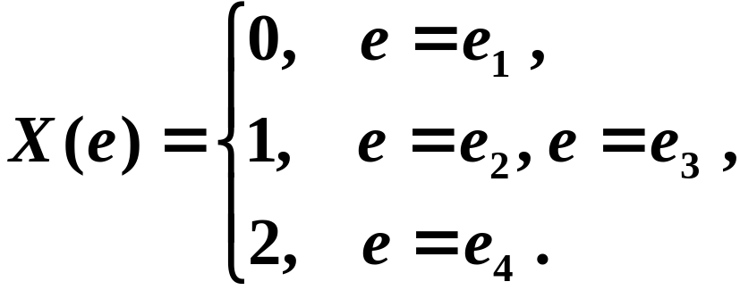
补充3
在有两个孩子的家庭中,考虑
其性别 , 共有 4 个样本点:
若用 X 表示该家女孩子的个数时 , 则有
可得随机变量 X(e),

Slide 7




补充4
设盒中有5个球 (2白3黑), 从中任抽3个,则
是一个随机变量.
且 X(e) 的所有可能取值为:

Slide 8

补充5
设某射手每次射击打中目标的概率是0.8,
现该射手射了30次, 则
是一个随机变量.
且 X(e) 的所有可能取值为:

Slide 9

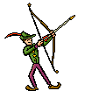

补充6
设某射手每次射击打中目标的概率是0.8,
现该射手不断向目标射击 , 直到击中目标为止, 则
是一个随机变量.
且 X(e) 的所有可能取值为:

